Slide 1
BÀI 4: BIỂU DIỄN LỰC
#fadb73
#0e5366
#feac58
#fe8488
#ffbcb5
#b0bfc2
#fbf2e9

Slide 2

AI NHANH NHẤT
Nhiệm vụ
Hoàn thành các câu hỏi trắc nghiệm.
Ghi đáp án mỗi câu vào tờ giấy.
Sau khi hết 4 câu hỏi, có thời gian 1 phút giơ tay phát biểu hoặc gõ nhanh đáp án vào ô chat.
Bạn trả lời đúng nhất, nhanh nhất sẽ được phần thưởng từ cô giáo
#fadb73
#0e5366
#feac58
#fe8488
#ffbcb5
#b0bfc2
#fbf2e9

Slide 3

ARE YOU READY

Slide 4


























Câu 1. Đại lượng vật lí nào được xác định bằng quãng đường đi được
trong một đơn vị thời gian?
A. Vận tốc B. Thời gian
C. Quãng đường D. Quãng đường và thời gian
#fadb73
#0e5366
#feac58
#fe8488
#ffbcb5
#b0bfc2
#fbf2e9
Câu 2. Công thức xác định vận tốc trung bình của một chuyển động không đều trên một quãng đường là
A. B. C. D. Không xác định
s
t
v_{tb} =
v_{tb} =
v_{tb} =
t.s
t
s

Slide 5
Câu 3. Một học sinh đi bộ từ nhà đến trường trên đoạn đường dài 900m trong thời gian 600s. Vận tốc trung bình của học sinh đó là
1,5 m/s B. 9km/h
15 m/s D. 0,9km/h
#fadb73
#0e5366
#feac58
#fe8488
#ffbcb5
#b0bfc2
#fbf2e9
Câu 4. Chuyển động không đều là chuyển động mà
Có vận tốc thay đổi theo thời gian B. Có thời gian
C. Có vận tốc không thay đổi theo thời gian D.Có vận tốc

Slide 6

AI NHANH NHẤT
1 Phút
Giơ tay để được gọi phát biểu.
Gõ nhanh ô chat đáp án 6 câu hỏi.

Slide 7

Một đầu tàu kéo các toa với một lực kéo 10⁶N chạy theo hướng Bắc Nam. Làm thế nào để biểu diễn được lực kéo trên?

Slide 8
BÀI 4: BIỂU DIỄN LỰC
#fadb73
#0e5366
#feac58
#fe8488
#ffbcb5
#b0bfc2
#fbf2e9

Slide 9
NỘI DUNG BÀI HỌC
01
02
03
Ôn lại khái niệm lực
Biểu diễn lực
Vận dụng
#fadb73
#0e5366
#feac58
#fe8488
#ffbcb5
#b0bfc2
#fbf2e9

Slide 10
I
ÔN LẠI KHÁI NIỆM VỀ LỰC
#fadb73
#0e5366
#feac58
#fe8488
#ffbcb5
#b0bfc2
#fbf2e9

Slide 11
I. ÔN LẠI KHÁI NIỆM VỀ LỰC
Ở lớp 6 chúng ta đã biết, lực có thể biến dạng, thay đổi chuyển động (nghĩa là thay đổi vận tốc)
#fadb73
#0e5366
#feac58
#fe8488
#ffbcb5
#b0bfc2
#fbf2e9

Slide 12
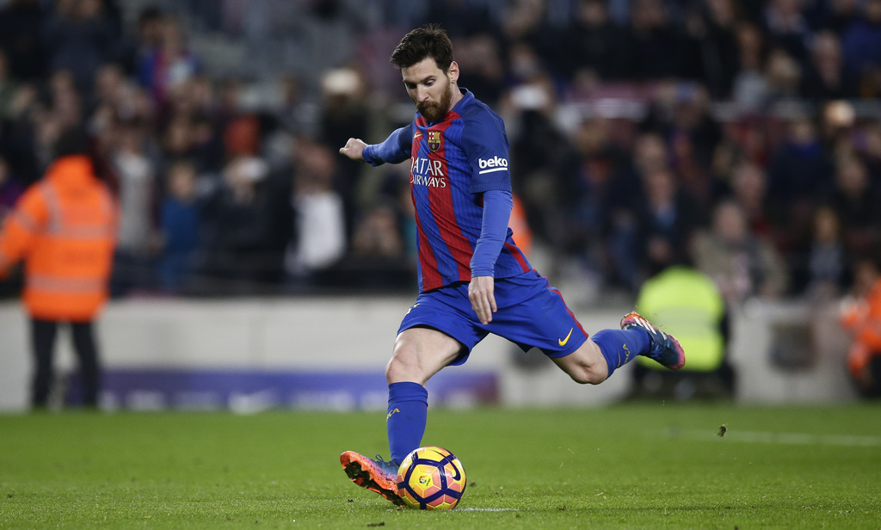

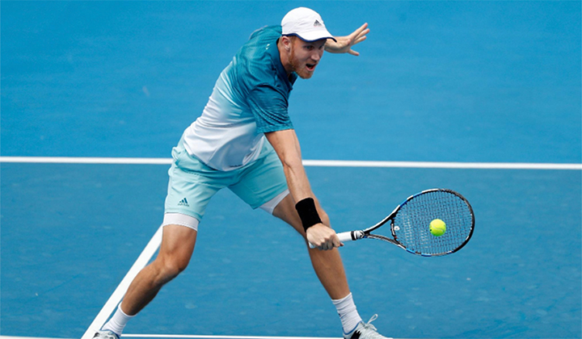
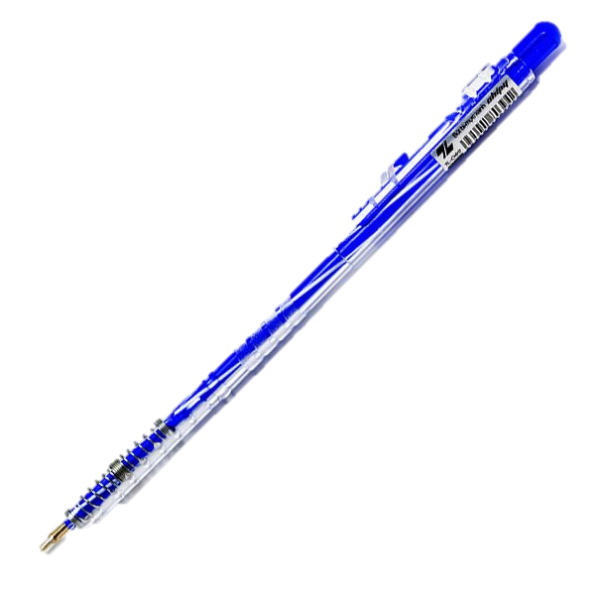
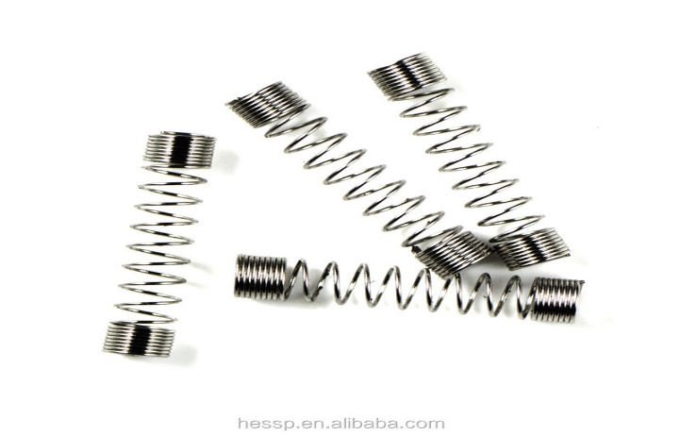
Lực làm vật đang đứng yên thì chuyển động
Lực làm vật đang chuyển động thì dừng lại
Hình 1. Cầu thủ đang sút bóng
Hình 2. Qủa bóng bay vào khung thành
Lực làm thay đổi hướng chuyển động của vật
Lực làm biến dạng vật
Hình 3. Người chơi ten-nit
Hình 4. Dùng tay ấn bút lò xo

Slide 13
Lực làm thay đổi hướng chuyển động của vật
Lực làm biến dạng vật
Hình 3. Người chơi ten-nit
Hình 4. Dùng tay ấn bút lò xo

Slide 14


I. ÔN LẠI KHÁI NIỆM VỀ LỰC
Mô tả thí nghiệm và nêu tác dụng của lực?
Lực hút của nam châm lên miếng thép làm tăng vận tốc của xe lăn, nên xe lăn chuyển động nhanh lên.
S
N

Slide 15
II.
BIỂU DIỄN LỰC
#fadb73
#0e5366
#feac58
#fe8488
#ffbcb5
#b0bfc2
#fbf2e9

Slide 16

II. Biểu diễn lực
HOẠT ĐỘNG NHÓM
Lớp thành 4 nhóm, mỗi nhóm có 1 nhóm trưởng và 1 thư ký.
Hoàn thành phiếu học tập số 2
Thời gian: 5 phút
#fadb73
#0e5366
#feac58
#fe8488
#ffbcb5
#b0bfc2
#fbf2e9

Slide 17
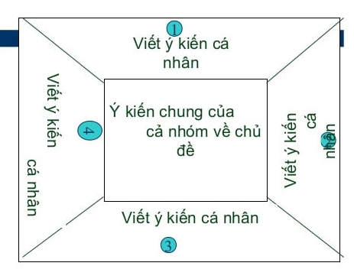
II. Biểu diễn lực
Chúng ta cùng hành động
Phiếu học tập số
Khái niệm về lực
Cách biểu diễn và kí hiệu vecto lực

Slide 18
TÔI TỎA SÁNG
Thời gian trình bày 2 phút
Tiêu chí:
+ Ngắn gọn, súc tích.
+ Đúng trọng tâm.
+ Đúng giờ.
+ Thần thái phong cách

Slide 19

II. Biểu diễn lực
1. Lực là một đại lượng vectơ
Lực là một đại lượng vừa có độ lớn vừa có phương và chiều nên gọi lực là đại lượng vectơ.
#fadb73
#0e5366
#feac58
#fe8488
#ffbcb5
#b0bfc2
#fbf2e9

Slide 20
2. Cách biểu diễn và kí hiệu vectơ lực
Để biểu diễn một vectơ lực người ta dùng một mũi tên.
Ví dụ: Hãy biểu diễn một lực 15 N tác dụng lên xe lăn B. Theo các yếu tố sau:
Điểm đặt A.
Phương nằm ngang.
Chiều từ trái sang phải.
Cường độ F = 15N
Điểm đặt
Chiều
Phương
Độ lớn
F
Gốc là điểm mà lực tác dụng lên vật (gọi là điểm đặt của lực).
Phương và chiều trùng với phương và chiều của lực.
F = 15N
A
B
Độ dài biểu thị cường độ của lực theo một tỉ xích cho trước.
F
Kí hiệu :Vectơ lực: F
Cho 1cm ứng với 5N
5N
Cường độ của lực: F (N)
3
15N sẽ ứng với ….cm

Slide 21
III. VẬN DỤNG
B
#fadb73
#0e5366
#feac58
#fe8488
#ffbcb5
#b0bfc2
#fbf2e9
F

Slide 22
III. Vận dụng
C2. Biểu diễn những lực sau đây
1. Trọng lực của một vật có khối lượng 5kg (tỉ xích 0,5 cm ứng với 10N).
Lời giải
A
Trọng lực là lực hút của Trái Đất.
Vecto trọng lực: P
Độ lơn trọng lực: P = 10.m
Điểm đặt: A
Phương thẳng đứng, chiều từ trên xuống
10N
P

Slide 23
III. Vận dụng
C2. Biểu diễn những lực sau đây
2. Lực kéo 15000N theo phương nằm ngang chiều từ trái sang phải (tỉ xích 1 cm ứng với 5000N).
F
5000N

Slide 24
HOẠT ĐỘNG NHÓM
C3. Diễn tả bằng lời các yếu tố của các lực vẽ ở hình 4.4
F₁
10N
F₃
C
A
F₂
30º
B
x
y
Nhóm 1
Nhóm 2
Nhóm 3,4
Điểm đặt:
Phương:
Chiều:
Độ lớn:

Slide 25
C3:
F₁
Lực F₁: + Điểm đặt:
+ Phương:
+ Chiều:
+ Cường độ:
Tại A
A
Thẳng đứng
Từ dưới lên
F₁ = 20N.
Lực F₂: + Điểm đặt tại B.
+ Phương nằm ngang.
+ Chiều từ trái sang phải.
+ Cường độ lực F₂=30N.
F₂
B
10N
F₃
Lực F₃: + Điểm đặt tại C,
+Phương nằm nghiêng hợp với phương nằm ngang góc 30º.
+ Chiều từ trái sang phải, hướng lên trên.
+ Cường độ lực F₃ = 30N.
C
30º
x
y
Notes:
25

Slide 26

CHÚC CÁC CON HỌC TỐT
#fadb73
#0e5366
#feac58
#fe8488
#ffbcb5
#b0bfc2
#fbf2e9

